Slide 1
Символические образы в романе «Преступление и наказание»

Slide 2
«...Символ только тогда истинный символ, когда он неисчерпаемо беспределен в своем значении. Он многолик, многосмыслен и всегда темен в своей глубине.» Д. Мережковский

Slide 3
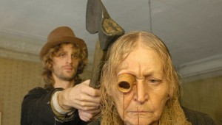
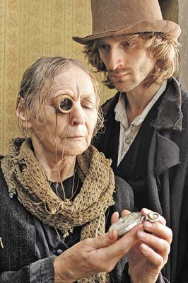
Уже первое слово — “преступление” — символ. Каждый герой “переступает черту”, черту, проведенную им самим или другими. Словосочетание “преступить” или “провести черту” пронизывает весь роман, “переходя из уст в уста”. “Во всем есть черта, за которую перейти опасно; но, раз переступив, воротиться назад невозможно”.

Slide 4
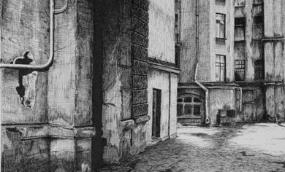
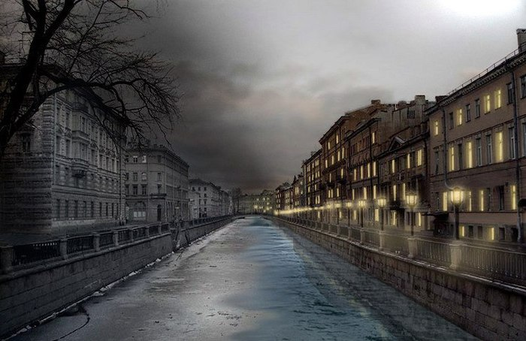
Все герои и даже просто прохожие объединены уже тем, что все они “сумасшедшие”, т. е. “сошедшие” с пути, лишенные разума. “В Петербурге много народу говорят сами с собой. Это город полусумасшедших... Редко где найдется столько мрачных, резких и странных влияний на душу человека, как в Петербурге”. Именно Петербург — фантастический город А. С. Пушкина и Н. В. Гоголя — с его вечной “духотой и нестерпимой вонью” превращается в Палестину, ожидающую прихода Мессии.

Slide 5
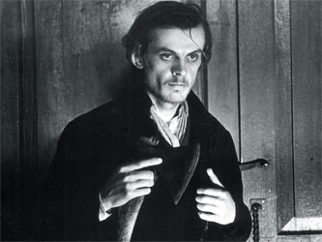
Имя и фамилия главного героя не случайны. Достоевский подчеркивает то, что герою “не хватает воздуха”. “Родион” означает “родной”, но он и Раскольников — раскол, раздвоение. (Раздваивается и город: реальные улицы и мираж, фантастика, “Новый Иерусалим” и “Ноев ковчег” — дом старухи.) Слово “Раскольников” употребляется и как нарицательное, ведь Миколка тоже “из раскольников”. Вспоминается герой сна Раскольникова — и вот уже все повествование оказывается опутанным трепещущей сетью символов.

Slide 6
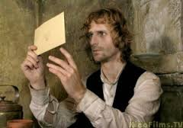
Цвет у Ф. М. Достоевского символичен. Самый яркий здесь цвет — желтый. У Ф. М. Достоевского он желчен и злобен. “А желчи то, желчи в них во всех сколько!” Этот “яд” оказывается разлитым везде, он в самой атмосфере, а “воздуху нет”, только духота “безобразная”, “страшная”. А в этой духоте Раскольников бьется “в лихорадке”, у него “озноб” и “холод в спине” (самое страшное наказание ада — наказание холодом — “страшный холод охватил его”). Выбраться из кругов ада можно только по лестнице, поэтому Раскольников (кроме блуждания по улицам) чаще всего находится на пороге или движется по лестнице.

Slide 7
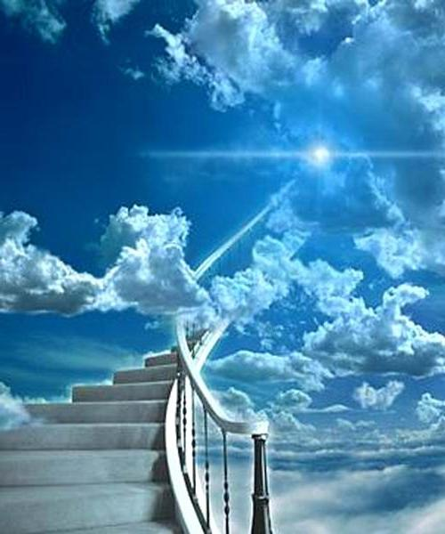
Лестница в мифологии символизирует восхождение духа или его нисхождение в глубины зла. Герои “мечутся” по этой лестнице жизни, то вниз, в бездну, то вверх, в неизвестность, к вере или идее. Петр Петрович “вошел с чувством благодетеля, готовящегося пожать плоды и выслушать весьма сладкие комплименты. И уж конечно теперь, сходя с лестницы, он считал себя в высочайшей степени обиженным и непризнанным”, а его “круглая шляпа” — один из кругов ада. Но есть в романе и герой, “выбравшийся из-под земли”, но, выбравшись, Свидригайлов (как и все герои) попадает на улицу.

Slide 8
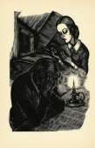
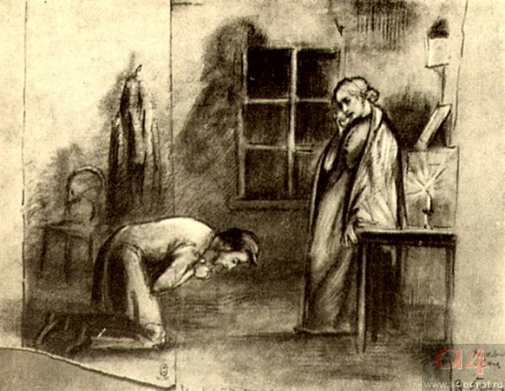
Евангельские мотивы тоже обретают новое звучание в этом дьявольском городе. “Тридцать серебряников” превращаются в “тридцать копеек”, которые Соня дает Мармеладову на выпивку; под камнем, вместо могилы Лазаря, оказываются спрятаны украденные после убийства вещи; Раскольников (как Лазарь) воскресает на четвертый день (“четыре дня едва ешь и пьешь”)”.

Slide 9
Символика цифры 7. Роман имеет 7 частей: 6 частей и эпилог. Роковое время для Раскольникова - 7 часов вечера. Цифра 7 буквально преследует Раскольникова. Теологи называют число 7 истинно святым числом, так как число 7 – это соединение числа 3, символизирующего божественное совершенство (Святая троица) и числа 4 – числа мирового порядка. Следовательно, число 7 является символом “союза” Бога и человека. Поэтому, “посылая” Раскольникова на убийство именно в 7 часов вечера, Достоевский заранее обрекает его на поражение, ведь он разрывает этот союз.

Slide 10
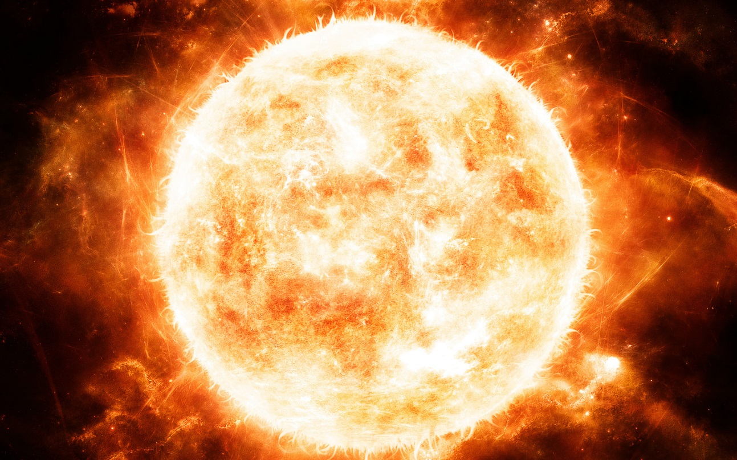
Солнце всегда у Достоевского – символ «живой жизни», символ воскресения героя. Порфирий Петрович говорит ему: «Станьте солнцем, вас все и увидят. Солнцу прежде всего надо быть солнцем». И в эпилоге романа, когда Раскольникова воскресила любовь Сони, он услышал песню «в облитой солнцем необозримой степи» .

Slide 11
Значительное место в художественном мире Достоевского занимают символические образы. Достоевский действительно является величайшим знатоком человеческой души, изображает героев в их сложном духовном развитии. Символ у Достоевского-объективный образ внутреннего смысла отражаемых явлений, он предстает в своем динамическом развитии, проходит становление на наших глазах.

Slide 12
Источники
http://24anekdot.ru/wp-content/uploads/2014/11/24anekdot.ru_59-300x170.jpg
https://yandex.ru/images/search?text=%D1%81%D0%BE%D0%BB%D0%BD%D1%86%D0%B5&img_url=http%3A%2F%2Flfly.ru%2Fwp-content%2Fuploads%2F2015%2F12%2Fsun5.jpg&pos=10&rpt=simage
http://sweet211.ru/images/news/54039ba5ed78b9e7707c1096293f0ff41.jpg
http://cdn.tipsboard.ru/images/prestuplenie_i_nakazanie_glavnie_geroi_harakteristika_raskolnikova-6.jpg
http://mp3pm.ru/uploads/images/o/t/i/otido_x_matiyash_zaberi_menja_vdal_gf.jpg

